Slide 1
GPA or not GPA?
辛学长分享
Not
辛老师分享

Slide 2
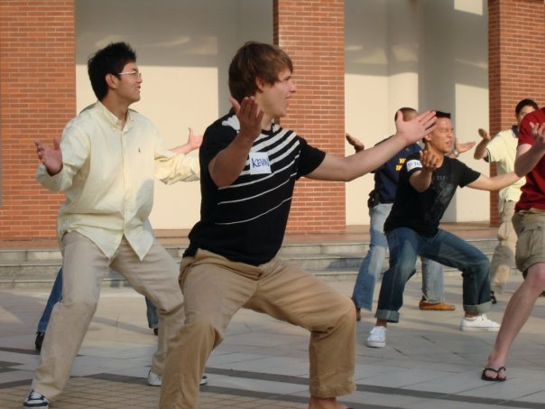
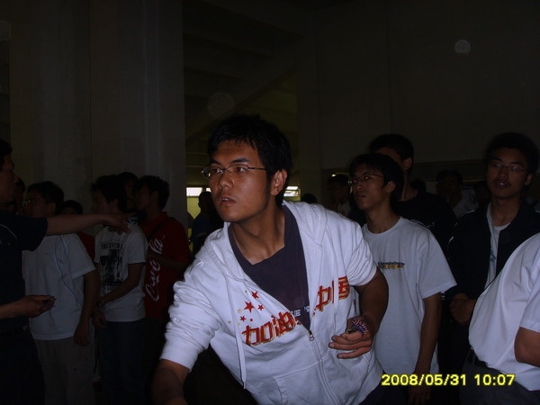
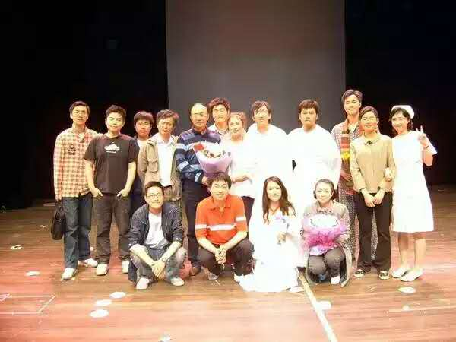
我不是学霸

Slide 3
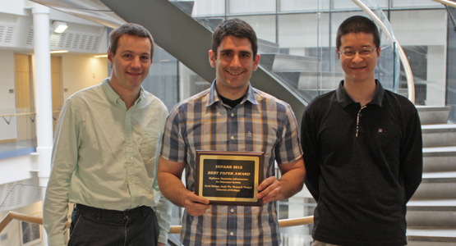
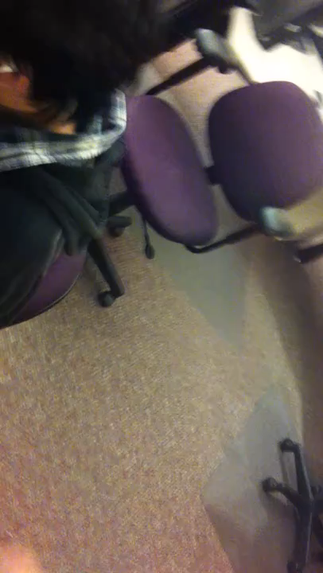
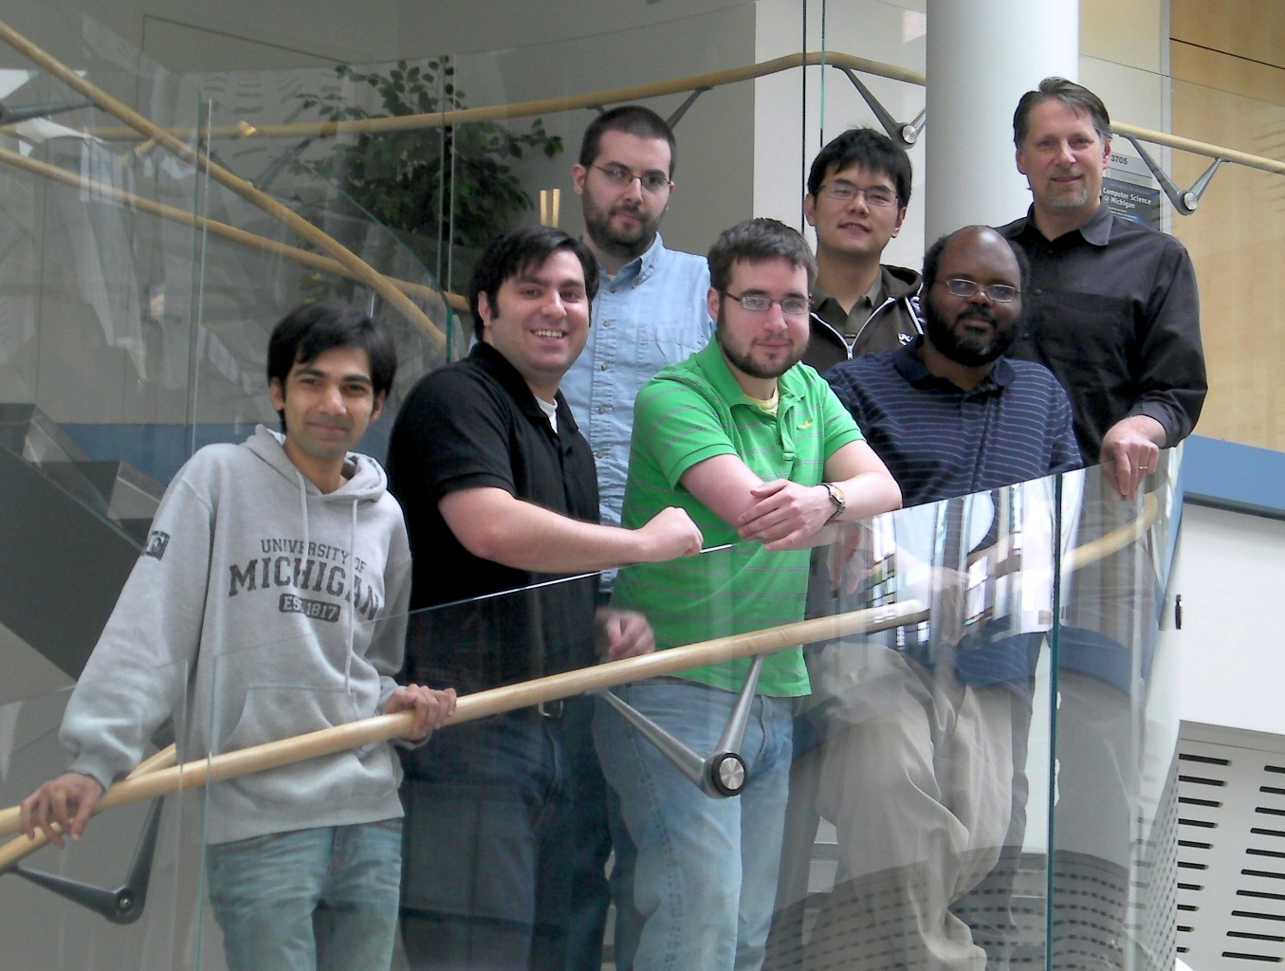
学渣要怎么去CMU？
推荐信！
推荐信！
推荐信！
当然还有努力

Slide 4
为什么卷GPA不健康？
科研深造
创业
工作

Slide 5
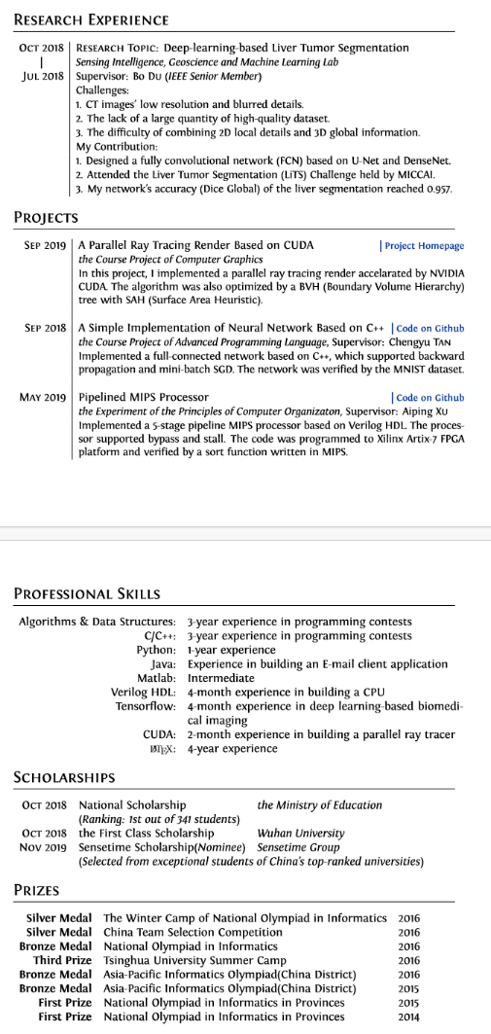
优秀的科研申请package – 武大

Slide 6
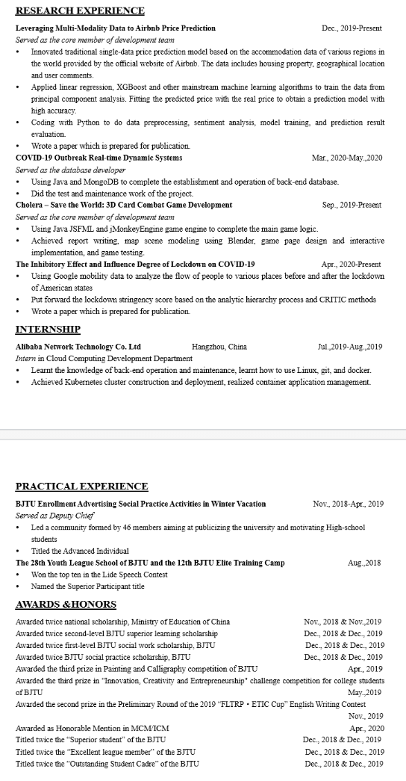
优秀的科研申请package – 北交

Slide 7
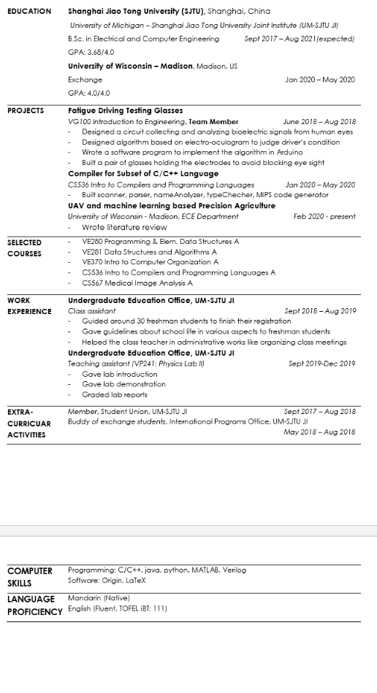
JI Package

Slide 8
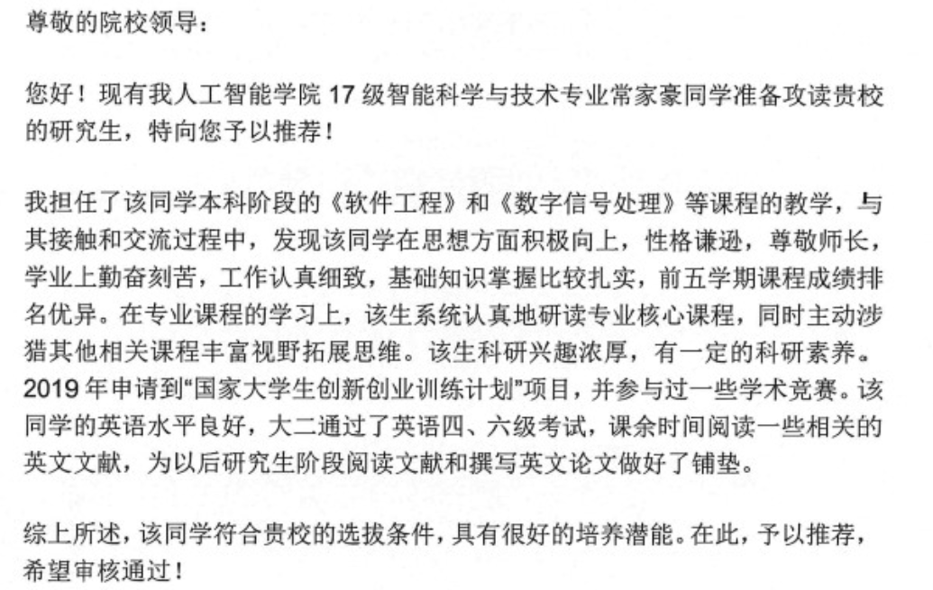
没用的推荐信

Slide 9
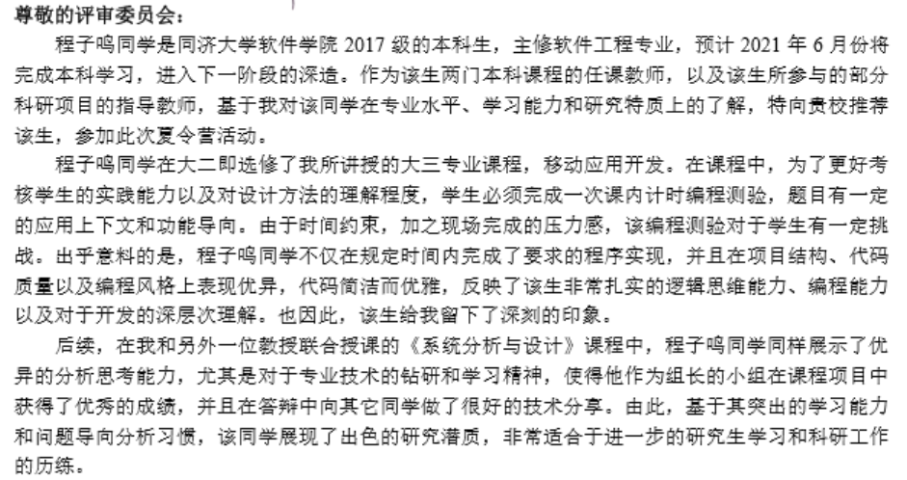
你想要的推荐信1

Slide 10
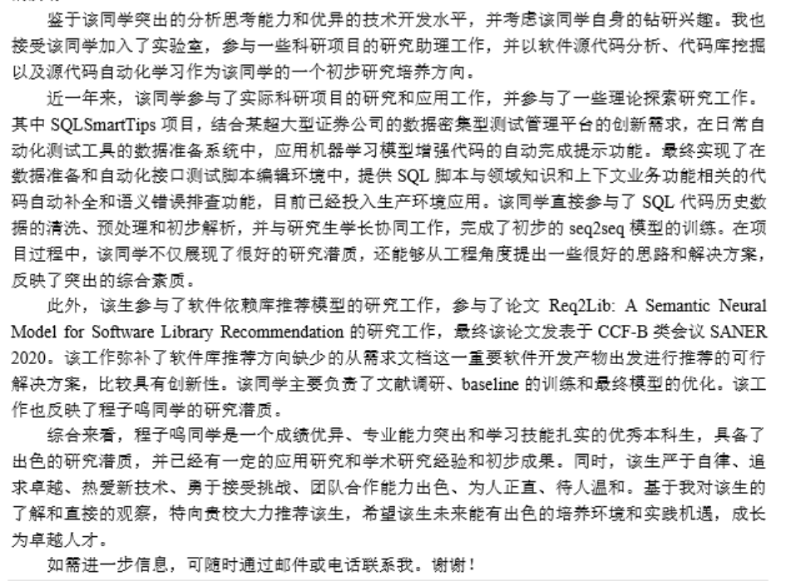

Slide 11
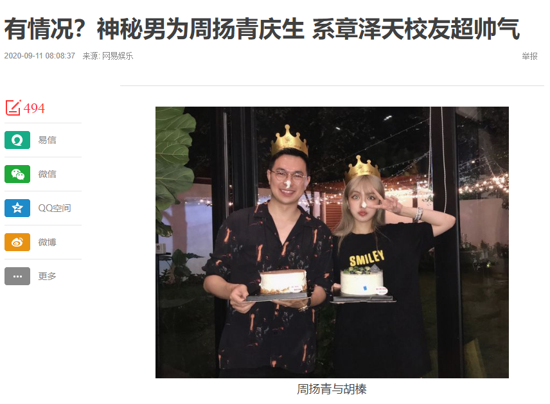
创业
我的同学不乏创业者：
吴迪
王驰
李龙跃
黄海
随少龙
周佳骥
胡榛
George Hotz
……

Slide 12
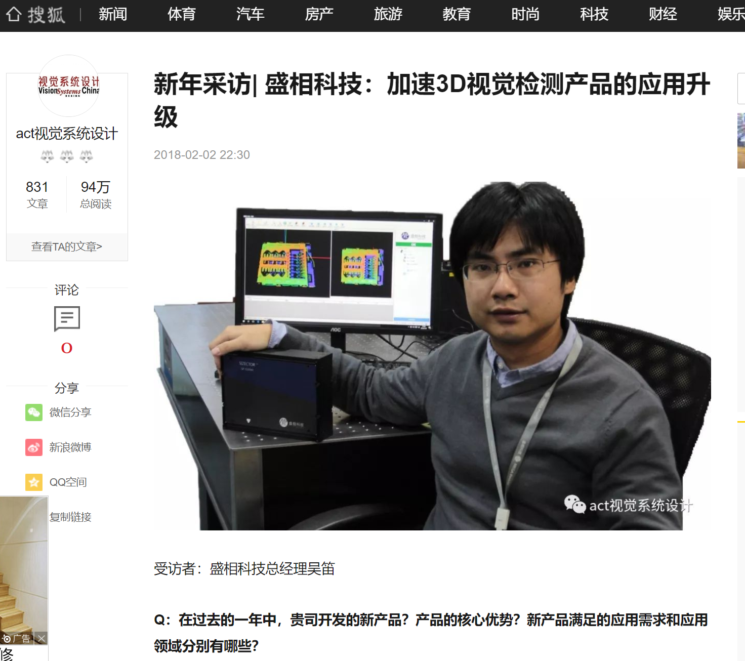
吴笛怎么创业的？

Slide 13
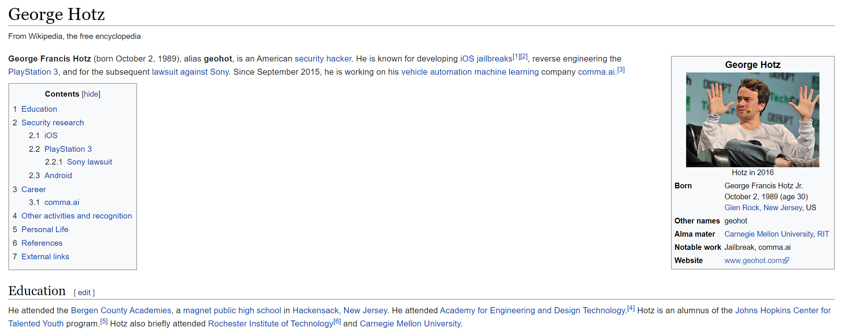
George Hotz上课

Slide 14
找工作
工作看经验
写代码的经验
写文档的能力
对各个库熟练使用的能力
对系统的熟悉程度
与人打交道，合作的能力

Slide 15
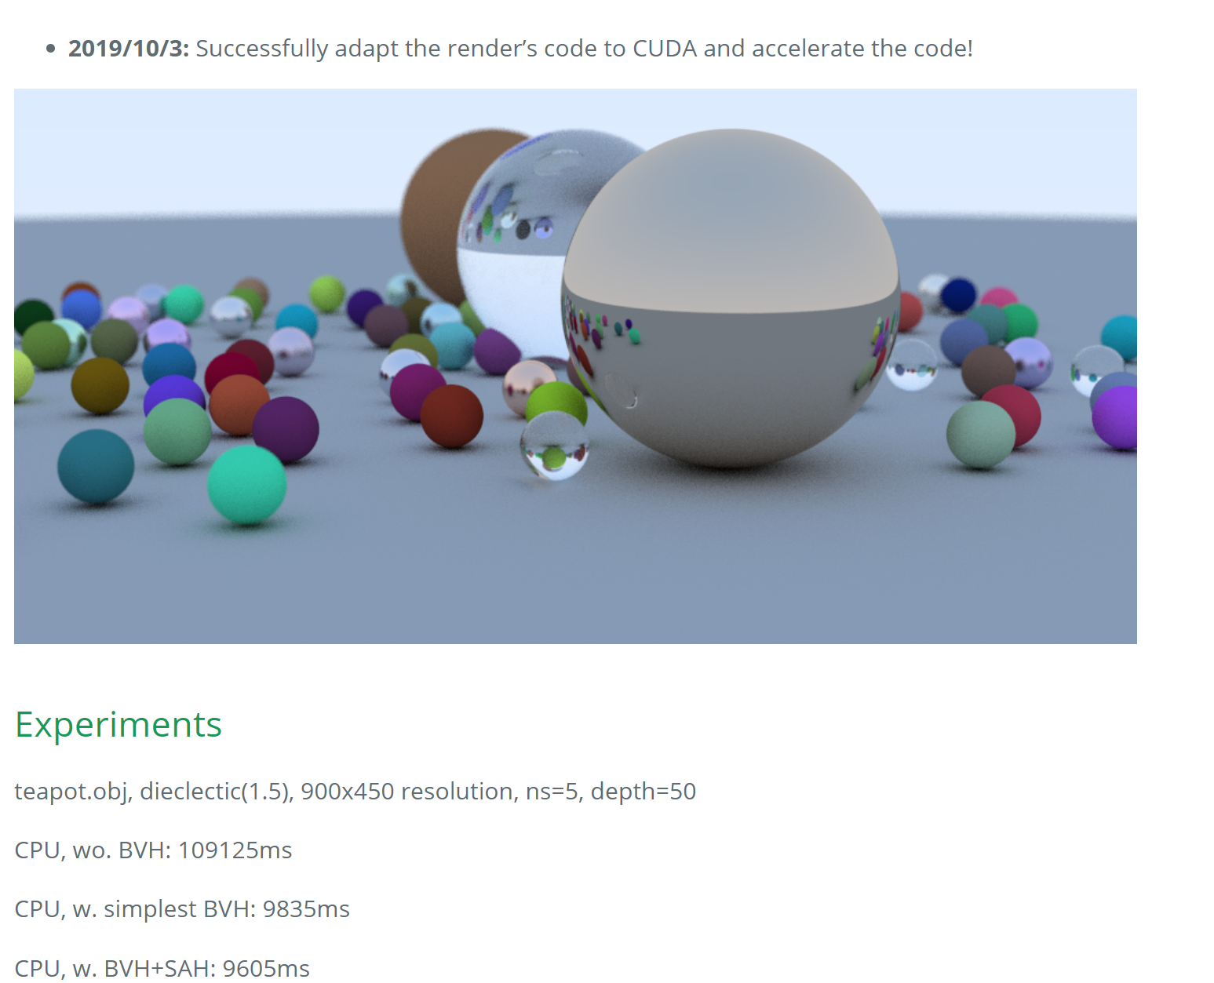
如何找到好的工作？！
刷LeetCode
Github上有代表性的作品
实习！
实习！
实习！！！

Slide 16
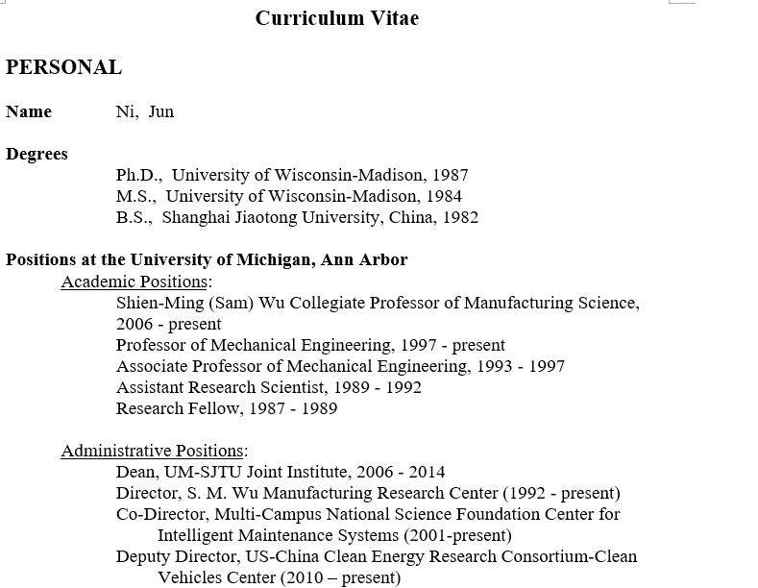
GPA贬值快（索马里先令、菲律宾比索）

Slide 17
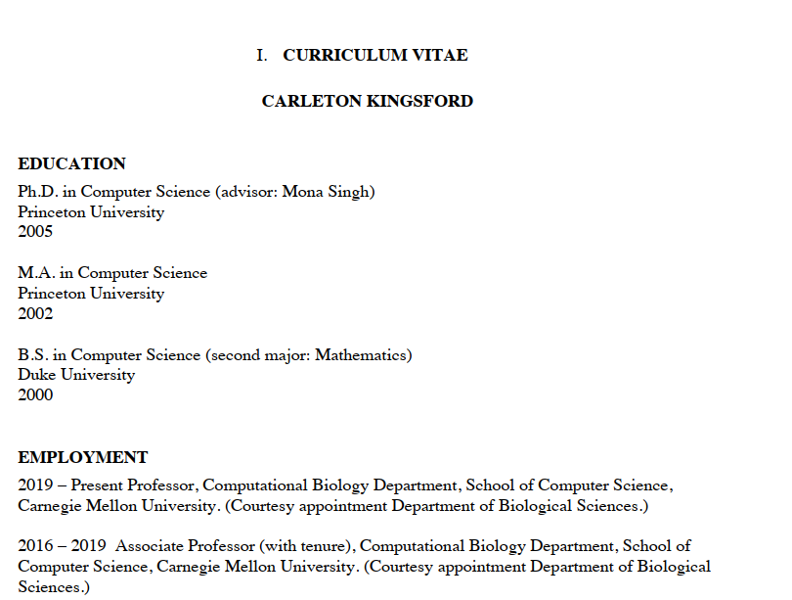

Slide 18
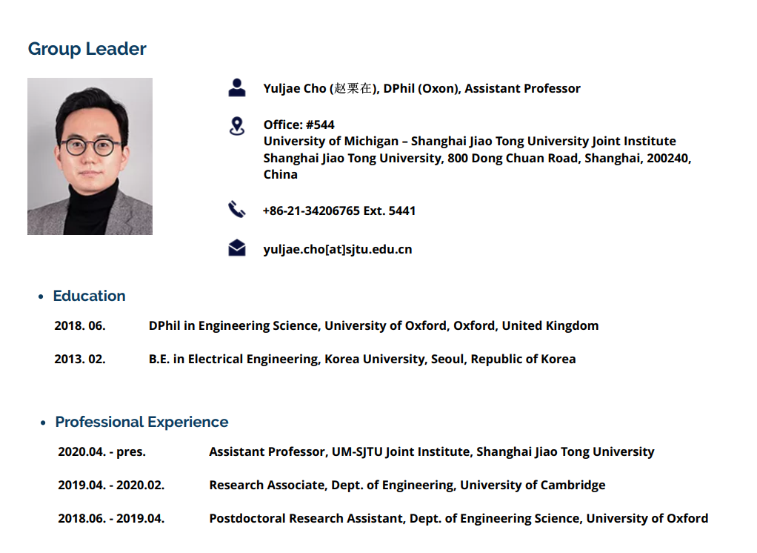

Slide 19
